Slide 1




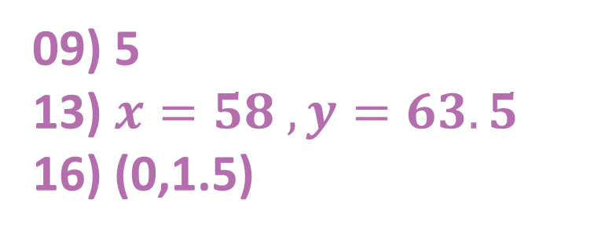
اليوم/ الاثنين التاريخ/1446/07/20 الحصة/ الخامسة
الموضوع/ تمييز متوازي الأضلاع
حل الواجب
حل الواجب:
مهاراتي
الرئيسية
الرئيسية
09) 5
13) $x=58 , y=63.5$
16) (0,1.5)
التهيئة
جواهر الحارثي @jewelsAlshdaddi
التدريس
التدريب
التقويم
الاغلاق

Slide 2
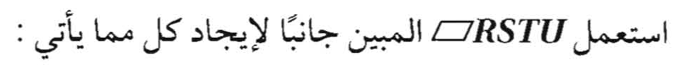
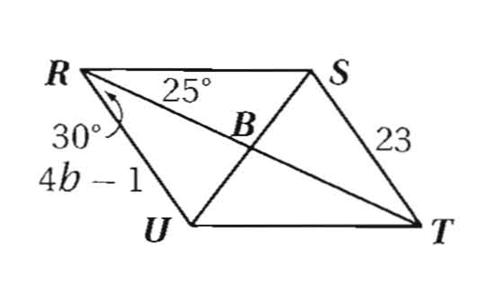
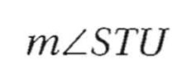


اليوم/ الاثنين التاريخ/1446/07/20 الحصة/ الخامسة
الموضوع/ تمييز متوازي الأضلاع
حل الواجب
اختبار قصير
اختبار قصير
التهيئة
جواهر الحارثي @jewelsAlshdaddi
التدريس
التدريب
التقويم
الاغلاق
تقويم تشخيصي

Slide 3
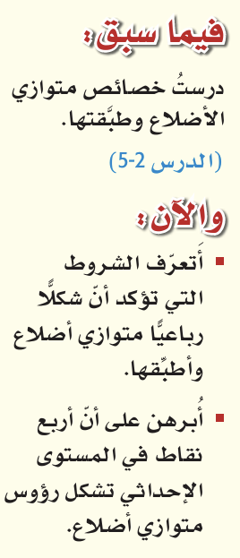
اليوم/ الاثنين التاريخ/1446/07/20 الحصة/ الخامسة
 | الموضوع/ تمييز متوازي الأضلاع
حل الواجب
الأهداف الخاصة:
تحديد متوازي الأضلاع.
استعمال متوازي الأضلاع لإثبات علاقات.
استعمال متوازي الأضلاع لإيجاد القيم المجهولة
اختبار قصير
الرئيسية
التهيئة
جواهر الحارثي @jewelsAlshdaddi
التدريس
التدريب
التقويم
الاغلاق

Slide 4
جدول التعلم
الموضوع/
تمييز متوازي الأضلاع
1446/07/20
ماذا أعرف | ما أريد أن أعرف | ماذا تعلمت
حل الواجب
اختبار قصير
الرئيسية
التهيئة
جواهر الحارثي @jewelsAlshdaddi
التدريس
التدريب
الأهداف الخاصة:
تحديد متوازي الأضلاع.
استعمال متوازي الأضلاع لإثبات علاقات.
استعمال متوازي الأضلاع لإيجاد القيم المجهولة
التقويم
الاغلاق

Slide 5

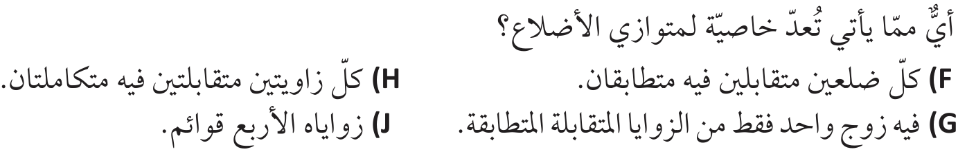

إثراء
الموضوع/
تمييز متوازي الأضلاع
1446/07/20
حل الواجب
اختبار قصير
الرئيسية
التهيئة
جواهر الحارثي @jewelsAlshdaddi
التدريس
الأهداف الخاصة:
تحديد متوازي الأضلاع.
استعمال متوازي الأضلاع لإثبات علاقات.
استعمال متوازي الأضلاع لإيجاد القيم المجهولة
التدريب
التقويم
الاغلاق
تعلم تعاوني

Slide 6
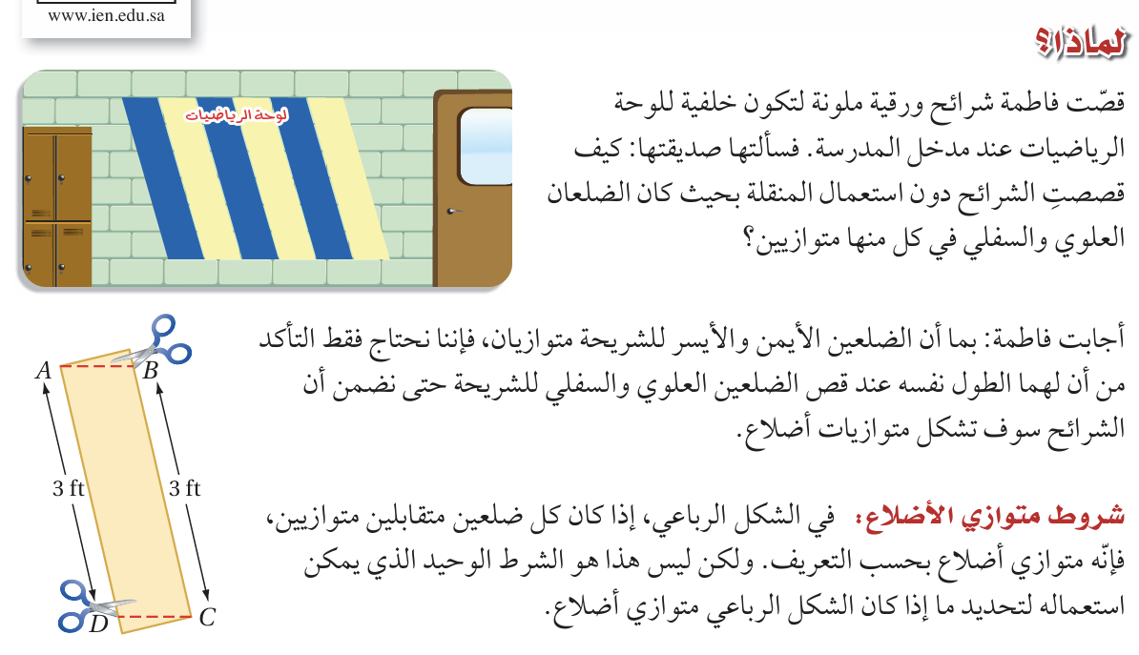
الموضوع/
تمييز متوازي الأضلاع
1446/07/20
حل الواجب
اختبار قصير
الرئيسية
التهيئة
جواهر الحارثي @jewelsAlshdaddi
التدريس
التدريب
الأهداف الخاصة:
تحديد متوازي الأضلاع.
استعمال متوازي الأضلاع لإثبات علاقات.
استعمال متوازي الأضلاع لإيجاد القيم المجهولة
التقويم
الاغلاق

Slide 7
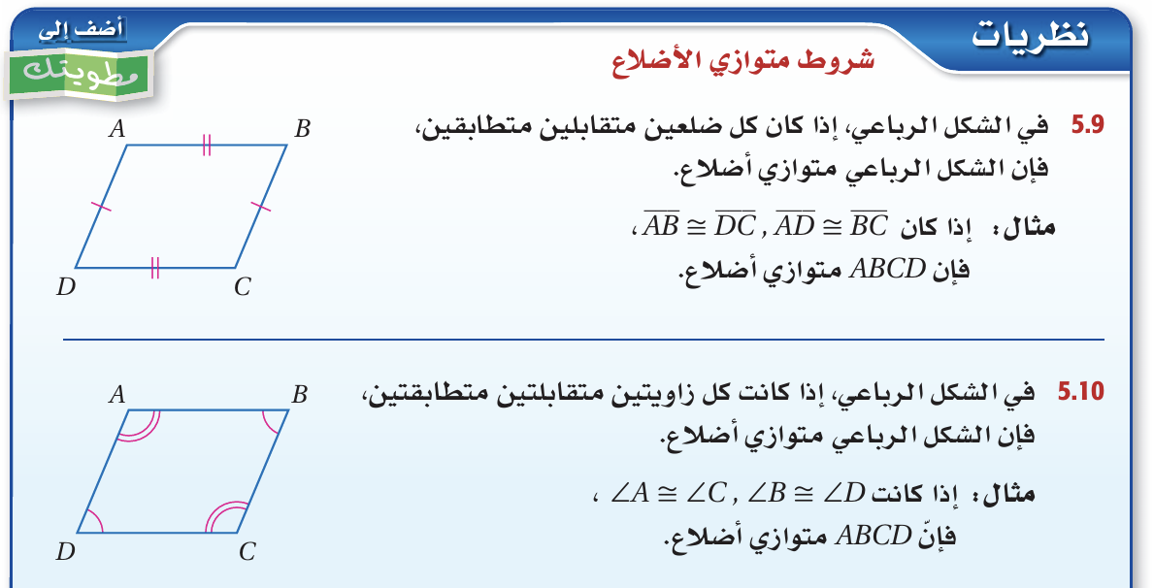
الموضوع/
تمييز متوازي الأضلاع
1446/07/20
حل الواجب
اختبار قصير
الرئيسية
التهيئة
جواهر الحارثي @jewelsAlshdaddi
التدريس
التدريب
الأهداف الخاصة:
تحديد متوازي الأضلاع.
التقويم
الاغلاق

Slide 8
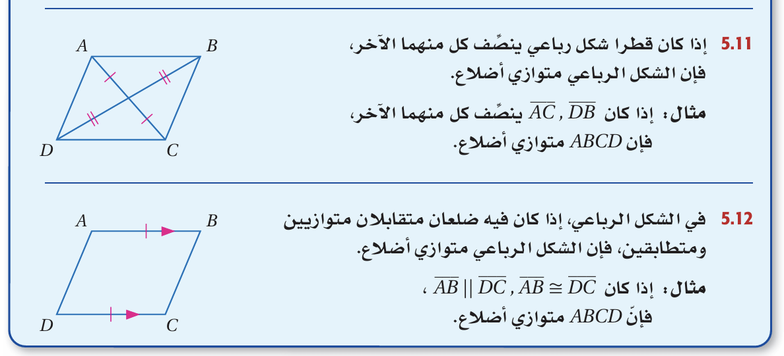
الموضوع/
تمييز متوازي الأضلاع
1446/07/20
حل الواجب
اختبار قصير
الرئيسية
التهيئة
جواهر الحارثي @jewelsAlshdaddi
التدريس
التدريب
الأهداف الخاصة:
تحديد متوازي الأضلاع.
التقويم
الاغلاق

Slide 9

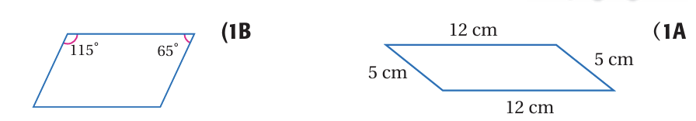

تحقق من فهمك
الموضوع/
تمييز متوازي الأضلاع
1446/07/20
حل الواجب
اختبار قصير
الرئيسية
التهيئة
جواهر الحارثي @jewelsAlshdaddi
التدريس
التدريب
الأهداف الخاصة:
تحديد متوازي الأضلاع.
التقويم
الاغلاق
تعلم ذاتي

Slide 10
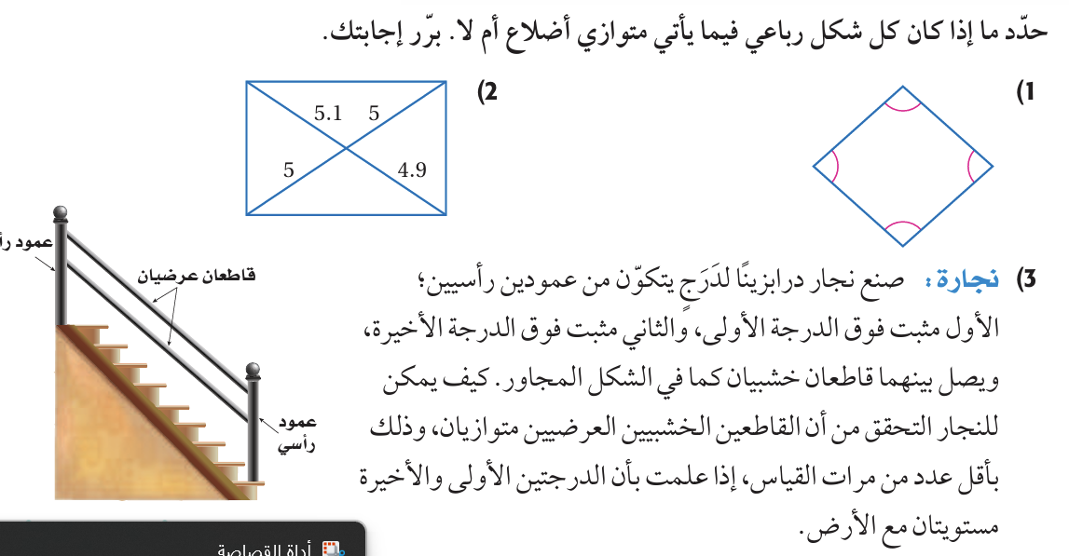

تـــأكد
الموضوع/
تمييز متوازي الأضلاع
1446/07/20
حل الواجب
اختبار قصير
الرئيسية
التهيئة
جواهر الحارثي @jewelsAlshdaddi
التدريس
التدريب
الأهداف الخاصة:
تحديد متوازي الأضلاع.
التقويم
الاغلاق
تعلم أقران

Slide 11
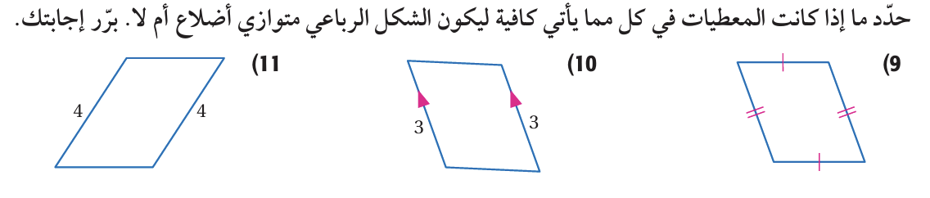
تدرب
الموضوع/
تمييز متوازي الأضلاع
1446/07/20
حل الواجب
اختبار قصير
الرئيسية
التهيئة
جواهر الحارثي @jewelsAlshdaddi
التدريس
التدريب
الأهداف الخاصة:
تحديد متوازي الأضلاع.
التقويم
الاغلاق
تعلم تعاوني

Slide 12
الموضوع/
تمييز متوازي الأضلاع
1446/07/20
حل الواجب
اختبار قصير
الرئيسية
التهيئة
جواهر الحارثي @jewelsAlshdaddi
التدريس
التدريب
الأهداف الخاصة:
استعمال متوازي الأضلاع لإثبات علاقات.
التقويم
الاغلاق

Slide 13
تحقق من فهمك
الموضوع/
تمييز متوازي الأضلاع
1446/07/20
حل الواجب
اختبار قصير
الرئيسية
التهيئة
جواهر الحارثي @jewelsAlshdaddi
التدريس
التدريب
الأهداف الخاصة:
استعمال متوازي الأضلاع لإثبات علاقات.
التقويم
الاغلاق
تعلم ذاتي

Slide 14
تـــأكد
الموضوع/
تمييز متوازي الأضلاع
1446/07/20
حل الواجب
اختبار قصير
الرئيسية
التهيئة
جواهر الحارثي @jewelsAlshdaddi
التدريس
التدريب
الأهداف الخاصة:
استعمال متوازي الأضلاع لإثبات علاقات.
التقويم
الاغلاق
تعلم أقران

Slide 15
الموضوع/
تمييز متوازي الأضلاع
1446/07/20
حل الواجب
اختبار قصير
الرئيسية
التهيئة
جواهر الحارثي @jewelsAlshdaddi
التدريس
التدريب
الأهداف الخاصة:
استعمال متوازي الأضلاع لإيجاد القيم المجهولة
التقويم
الاغلاق

Slide 16
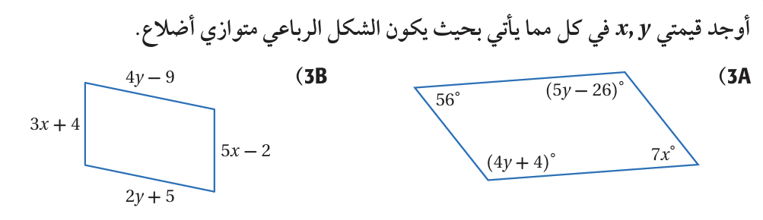
تحقق من فهمك
الموضوع/
تمييز متوازي الأضلاع
1446/07/20
حل الواجب
اختبار قصير
الرئيسية
التهيئة
جواهر الحارثي @jewelsAlshdaddi
التدريس
التدريب
الأهداف الخاصة:
استعمال متوازي الأضلاع لإيجاد القيم المجهولة
التقويم
الاغلاق
تعلم ذاتي

Slide 17
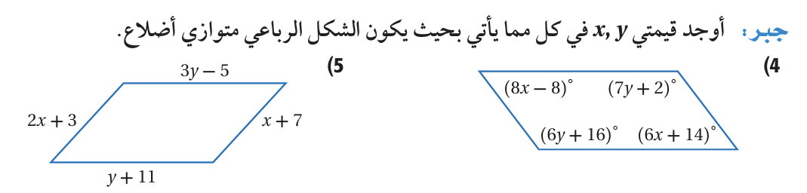
تـــأكد
الموضوع/
تمييز متوازي الأضلاع
1446/07/20
حل الواجب
اختبار قصير
الرئيسية
التهيئة
جواهر الحارثي @jewelsAlshdaddi
التدريس
التدريب
الأهداف الخاصة:
استعمال متوازي الأضلاع لإيجاد القيم المجهولة
التقويم
الاغلاق
تعلم أقران

Slide 18
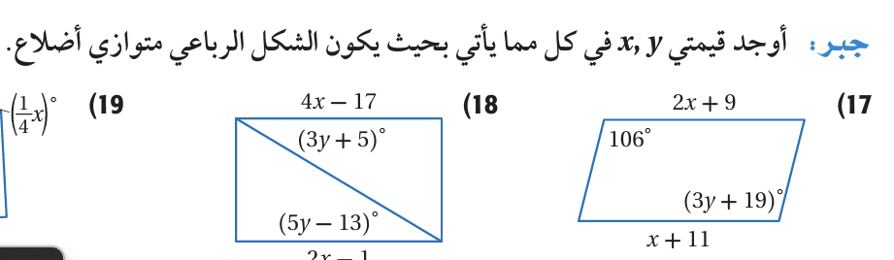
تدرب
الموضوع/
تمييز متوازي الأضلاع
1446/07/20
حل الواجب
اختبار قصير
الرئيسية
التهيئة
جواهر الحارثي @jewelsAlshdaddi
التدريس
التدريب
الأهداف الخاصة:
استعمال متوازي الأضلاع لإيجاد القيم المجهولة
التقويم
الاغلاق
تعلم تعاوني

Slide 19
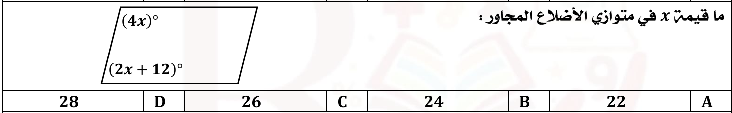
تحصيلي
الموضوع/
تمييز متوازي الأضلاع
1446/07/20
حل الواجب
اختبار قصير
الرئيسية
التهيئة
جواهر الحارثي @jewelsAlshdaddi
التدريس
التدريب
الأهداف الخاصة:
تحديد متوازي الأضلاع.
استعمال متوازي الأضلاع لإثبات علاقات.
استعمال متوازي الأضلاع لإيجاد القيم المجهولة
التقويم
الاغلاق
تعلم ذاتي

Slide 20
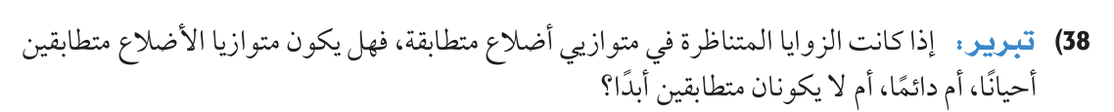
الموضوع/
تمييز متوازي الأضلاع
1446/07/20
مهارات التفكير العليا
حل الواجب
اختبار قصير
الرئيسية
التهيئة
جواهر الحارثي @jewelsAlshdaddi
التدريس
التدريب
الأهداف الخاصة:
تحديد متوازي الأضلاع.
استعمال متوازي الأضلاع لإثبات علاقات.
استعمال متوازي الأضلاع لإيجاد القيم المجهولة
التقويم
الاغلاق

Slide 21
جدول التعلم
الموضوع/
تمييز متوازي الأضلاع
1446/07/20
ماذا أعرف | ما أريد أن أعرف | ماذا تعلمت
حل الواجب
اختبار قصير
الرئيسية
التهيئة
جواهر الحارثي @jewelsAlshdaddi
التدريس
التدريب
الأهداف الخاصة:
تحديد متوازي الأضلاع.
استعمال متوازي الأضلاع لإثبات علاقات.
استعمال متوازي الأضلاع لإيجاد القيم المجهولة
التقويم
الاغلاق

Slide 22
الواجب
الموضوع/
تمييز متوازي الأضلاع
1446/07/20
حل الواجب
9 – 13 – 16
صفحة 162
اختبار قصير
الرئيسية
التهيئة
جواهر الحارثي @jewelsAlshdaddi
جميلتي
اجعل هدفك المستحيل، ولا تتوقف حتى تحوله إلى واقع.
التدريس
التدريب
الأهداف الخاصة:
تحديد متوازي الأضلاع.
استعمال متوازي الأضلاع لإثبات علاقات.
استعمال متوازي الأضلاع لإيجاد القيم المجهولة
التقويم
الاغلاق

